Slide 1






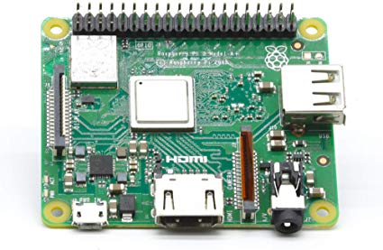
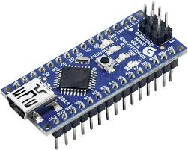
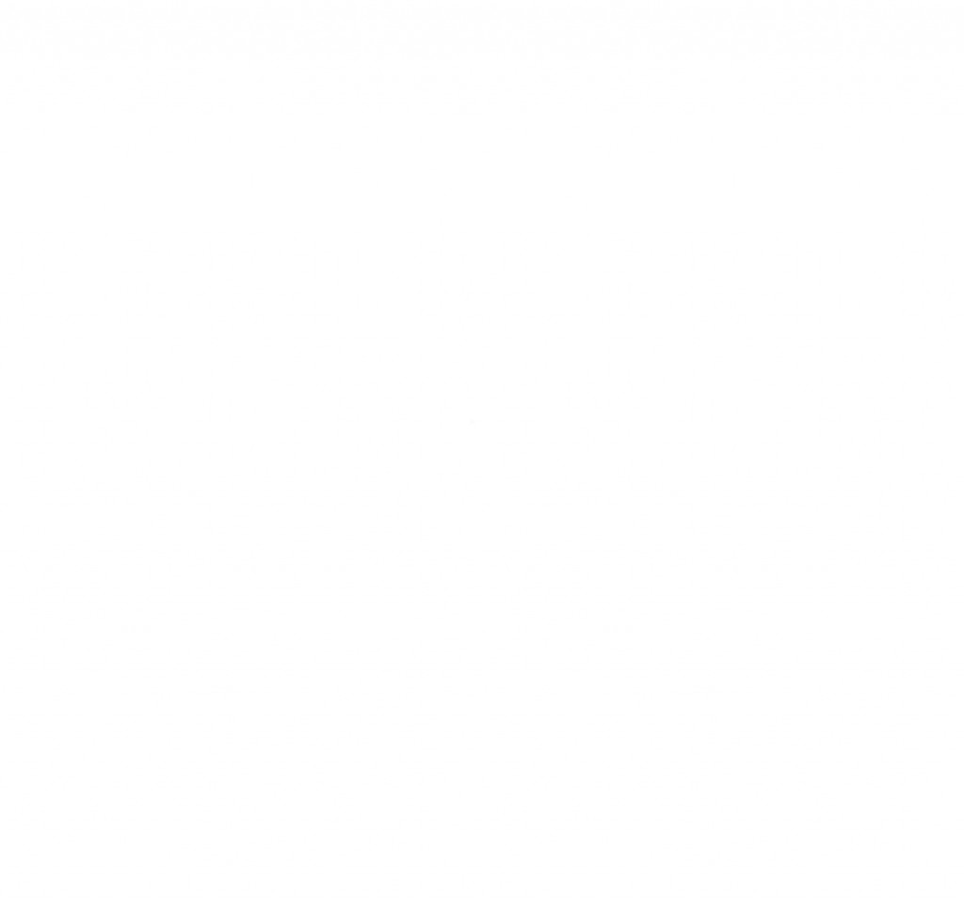
Système Escape Game 13ème Porte
Cadeau Thomas Breny Corentin Minos Constantin Pinneau Joshua

Slide 2

Présentation
- Répartition des taches
- Matériels utilisés
- Logiciels utilisés
- Bus I2C
- Mécanisme 4
- Mécanisme 8
- Diagramme de Gantt

Slide 3
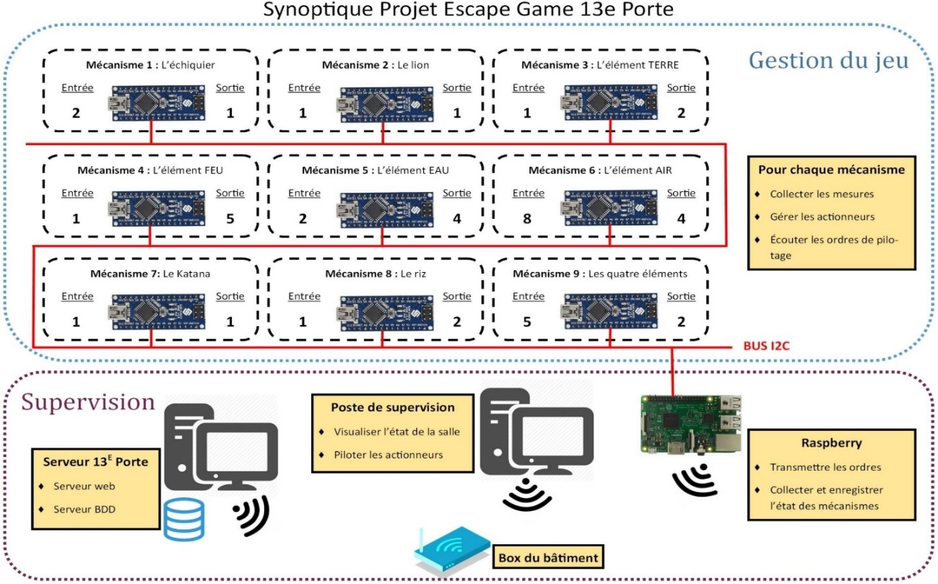
Répartition des taches
Constantin
Constantin
Corentin
Corentin
Joshua
Joshua
Thomas
Thomas
Application Web sur l’affichage de l’état de la salle
Application Web sur l’affichage de l’état de la salle
Application Web de pilotage des actionneurs
Application Web de pilotage des actionneurs

Slide 4



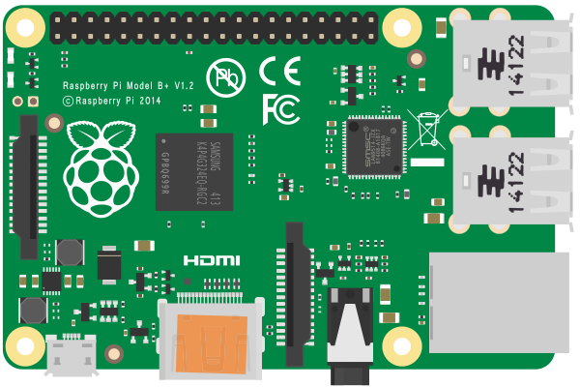
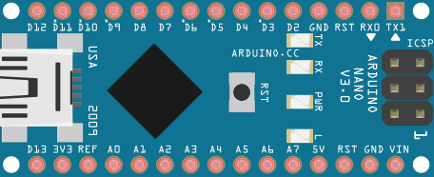
Matériels utilisés
Arduino nano
Raspberry
PC de supervision - Serveur

Slide 5





Logiciels utilisés
Arduino
FileZilla
GitHub
Putty
Notepad++

Slide 6
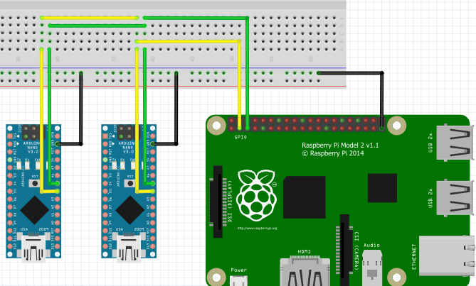
Bus I2C
Pour le signal de données SDA : entrée analogique A4
Pour le signal d’horloge SCL : entrée analogique A5
Pour la masse, commune à tous les éléments du montage : GND

Slide 7
Bus I2C

Slide 8
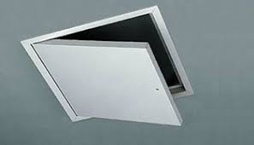

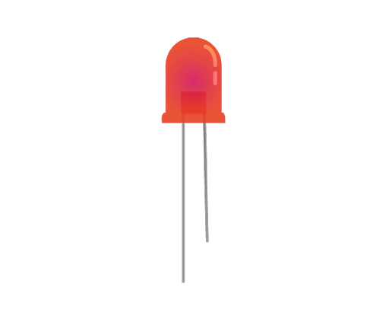
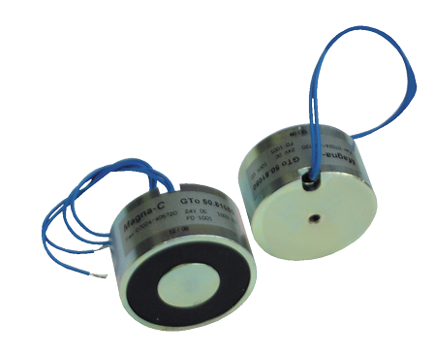
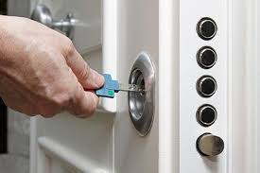
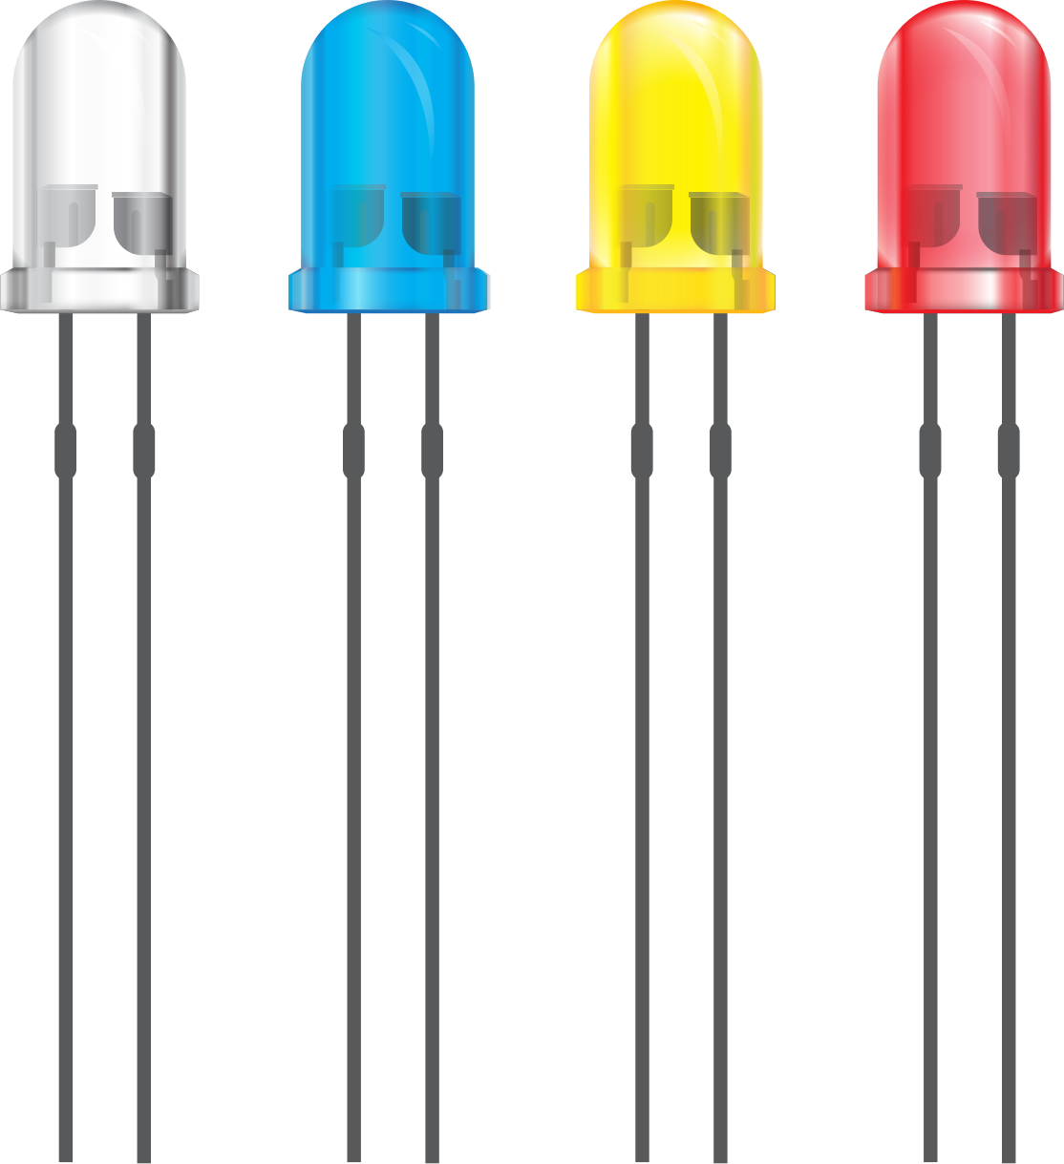
Mécanisme 4

Slide 9
Mécanisme 4

Slide 10
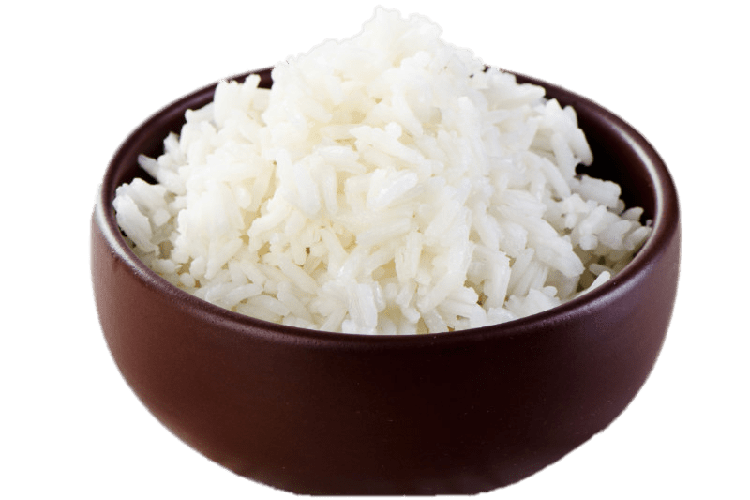
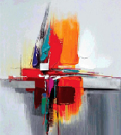
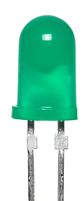

Mécanisme 8

Slide 11
Mécanisme 8

Slide 12
Diagramme de Gantt
MERCI POUR VOTRE ATTENTION

